Slide 1

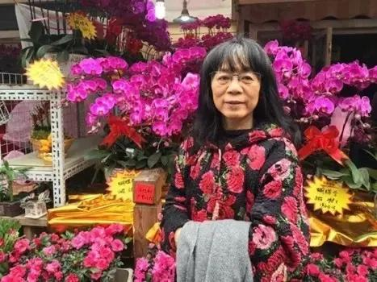
重庆著名女作家杜虹
中国遗体冷冻第一人

Slide 2
恐惧感

Slide 3
数据主义

Slide 4
谢谢大家

